Slide 1
ELINVOIMAINEN SAARI
-PALVELUALUE
TOTEUMA 1-9/2024 (75 %)
KÄYTTÖTALOUS

Slide 2

Elinvoimainen Saari, yhteensä
Hallinto, asumis- ja yhdyskuntapalvelut, kaavoituspalvelut, rakennus-valvontapalvelut, ulkoilualueet, tekniset tukipalvelut, lämmöntuotantopalvelut.

Slide 3
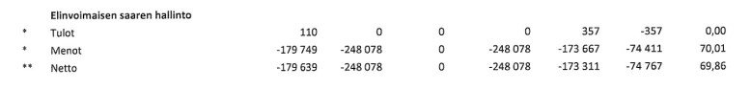
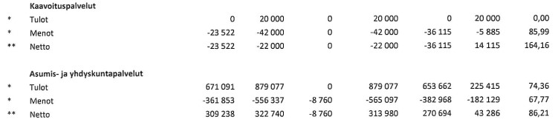
Elinvoimainen Saari, tulosalueet

Slide 4
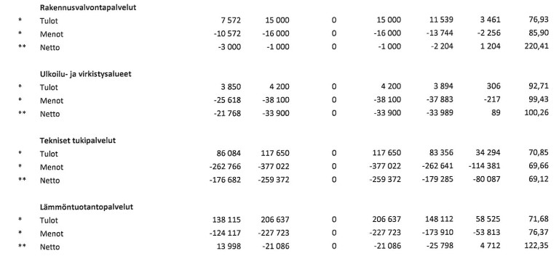
Elinvoimainen Saari, tulosalueet

Slide 5
Sitovat tavoitteet

Slide 6
Sitovien tavoitteiden toteuma 1-9/2024
Maapolitiikan tavoitteellinen toteuttaminen ja asukasmäärän kasvu
käynnissä olevien kaavoitushankkeiden (Kirkonkylän asemakaava, Rantasumpun asemakaavan laajennus) työstäminen jatkuu
Elinkeinopolitiikan tavoitteellinen toteuttaminen
yksityisteiden talvikunnossapidon avustuksia haettiin laajasti, ja hakemukset on käsitelty viranomaislautakunnassa
jatkossa avustusjako viranhaltijapäätöksellä
perusparannusavustukset (enintään -48 000 €) jaetaan toteutuneiden kustannusten mukaan, kuitit toimitettava 30.11.2024 mennessä
osallistuttu tapahtumiin ja työpajoihin
Hyvinvoinnin ja terveyden edistäminen
hiihtolatuja, kaukaloa ja satamia ylläpidetty

Slide 7

Riskienhallinta, toteuma 1-9/2024

Slide 8
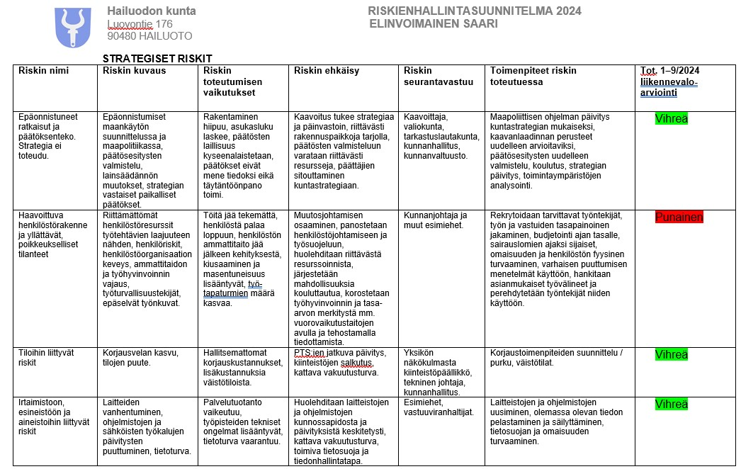

Slide 9
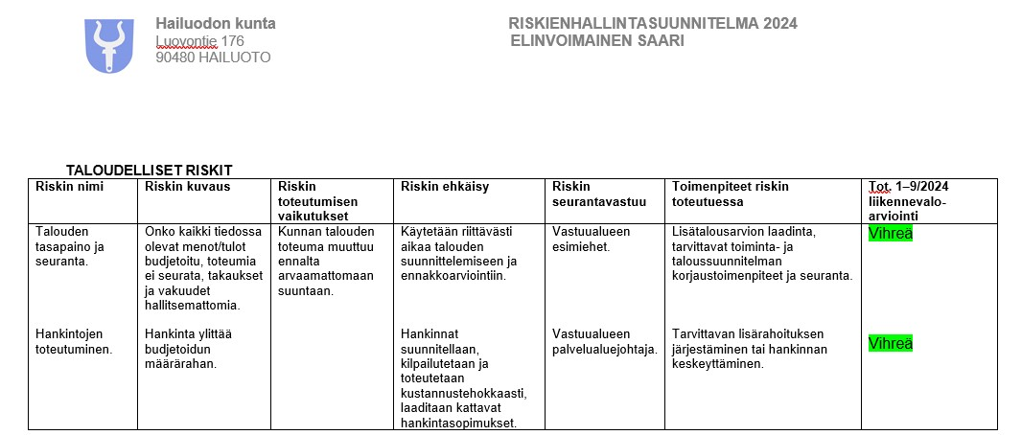

Slide 10
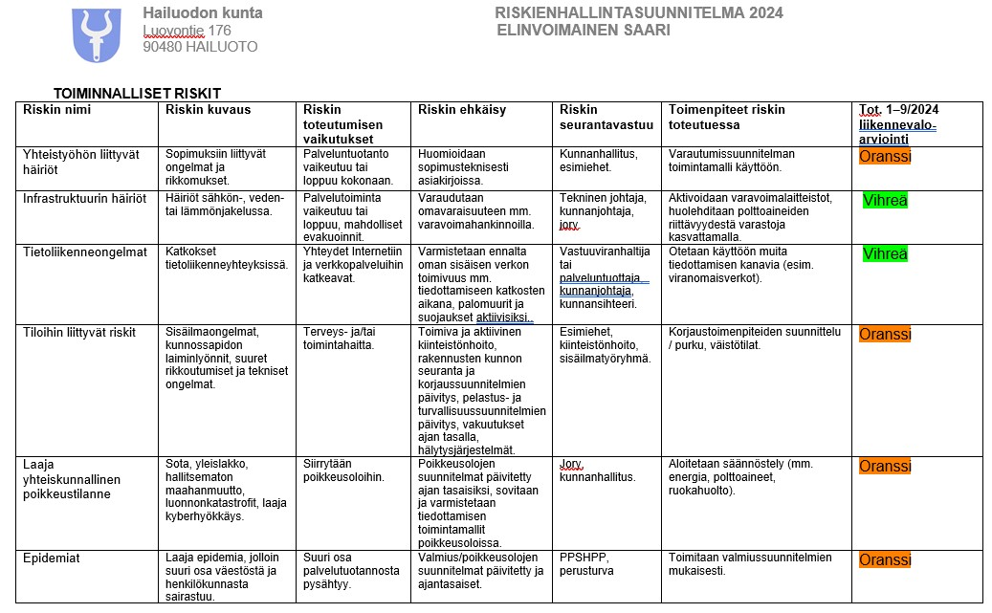

Slide 11
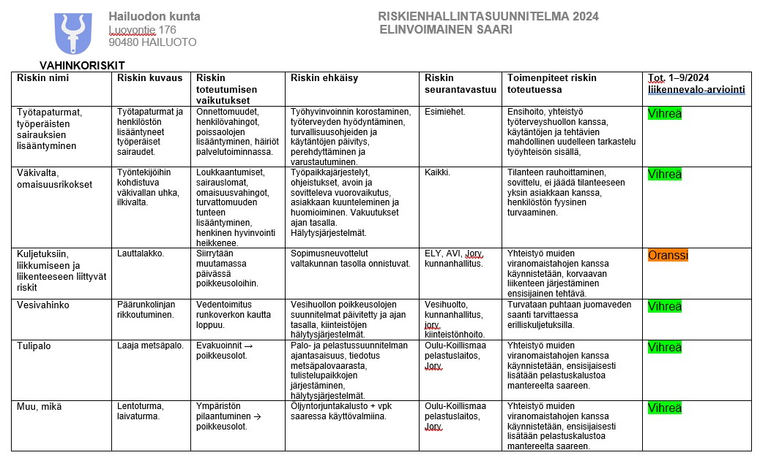

Slide 12
Kiitos tarkkaavaisuudesta !

